Slide 1
南康中文学校 中文教学原则、目标、和重点
梁宁辉

Slide 2
教学原则：
以学生为中心

Slide 3
教学原则：以学生为中心
传统教学：
老师主动：动脑，动手，动嘴，
学生被动：身静，嘴静，手静，脑静

Slide 4
中文教学：以学生为中心
老师尽可能少讲，而把大量时间留给学生进行练习。
活动是以学生为主导的活动
采用两人配对、小组活动等形式，使学生全身心投入教学中。

Slide 5
反思一
你的活动中
哪些是以学生为中心的？

Slide 6
教学原则：以学生为中心
可以让学生当小老师，改小考或作业
自己订正，或互相批改
让学生主讲：
编生词表，设计课堂活动，和练习

Slide 7
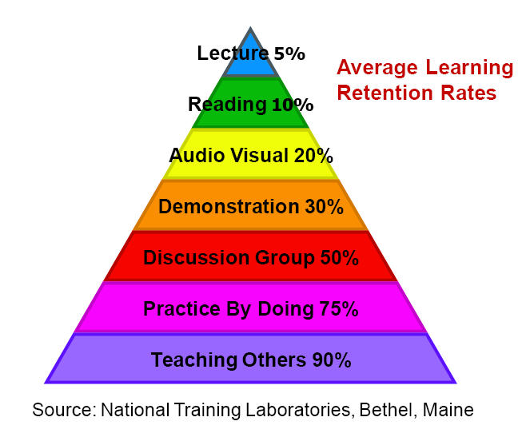

Slide 8
根据学生的兴趣和特点采用不同的方式练习相同的内容
视觉型
听觉型
运动感觉型

Slide 9
反思二
你的活动中什么类型学生受益最大？
1、视觉型
2、听觉型
3、运动感觉型

Slide 10
教学目标：
激发学生学习兴趣

Slide 11
激发学生学习兴趣
照搬中国传统教学的“满堂灌”，“老师讲，学生听”，“死记硬背”等方式。
如何提高课堂教学的趣味性？

Slide 12
趣味性
直观教具
游戏活动
竞赛活动
运用多媒体辅助教学：
听故事，看录像

Slide 13
实用性
给学生创造运用所学知识的机会
家庭作业多样化：角色扮演、录音、采访、创造艺术作品（画、音乐）
让学生有成就感：邀请家长、朋友观看报告、表演

Slide 14
鼓励性
鼓励、鼓励、再鼓励！
表扬、表扬、再表扬！(要具体）
____ Lan Lin

Slide 15
反思三
你的活动学生感兴趣吗？
1、最感兴趣
2、还可以
3、不太感兴趣
4、最没兴趣

Slide 16
教学重点：
提高口语表达能力

Slide 17
口语表达能力的重要性
写
读
说
听

Slide 18
学生 天气
生气

Slide 19
教学重点：培养学生口语表达能力
创造机会让学生多说话，
说整句
老师说得越少越好。
争取每个学生都有机会说话。

Slide 20
课堂上口头操练为主
大合唱，小合唱，对唱，独唱
设情境，口头造句；改写句子
自编对话、小品表演、辩论等

Slide 21
反思四
你的活动能促进学生口语表达吗？
1、非常促进
2、不太促进
3、 不促进

Slide 22
练习
我们的教学原则是什么？
我们的教学目标是什么？
我们的教学重点是什么？
请设计一个活动，能很好地体现上述三个方面

